Slide 1
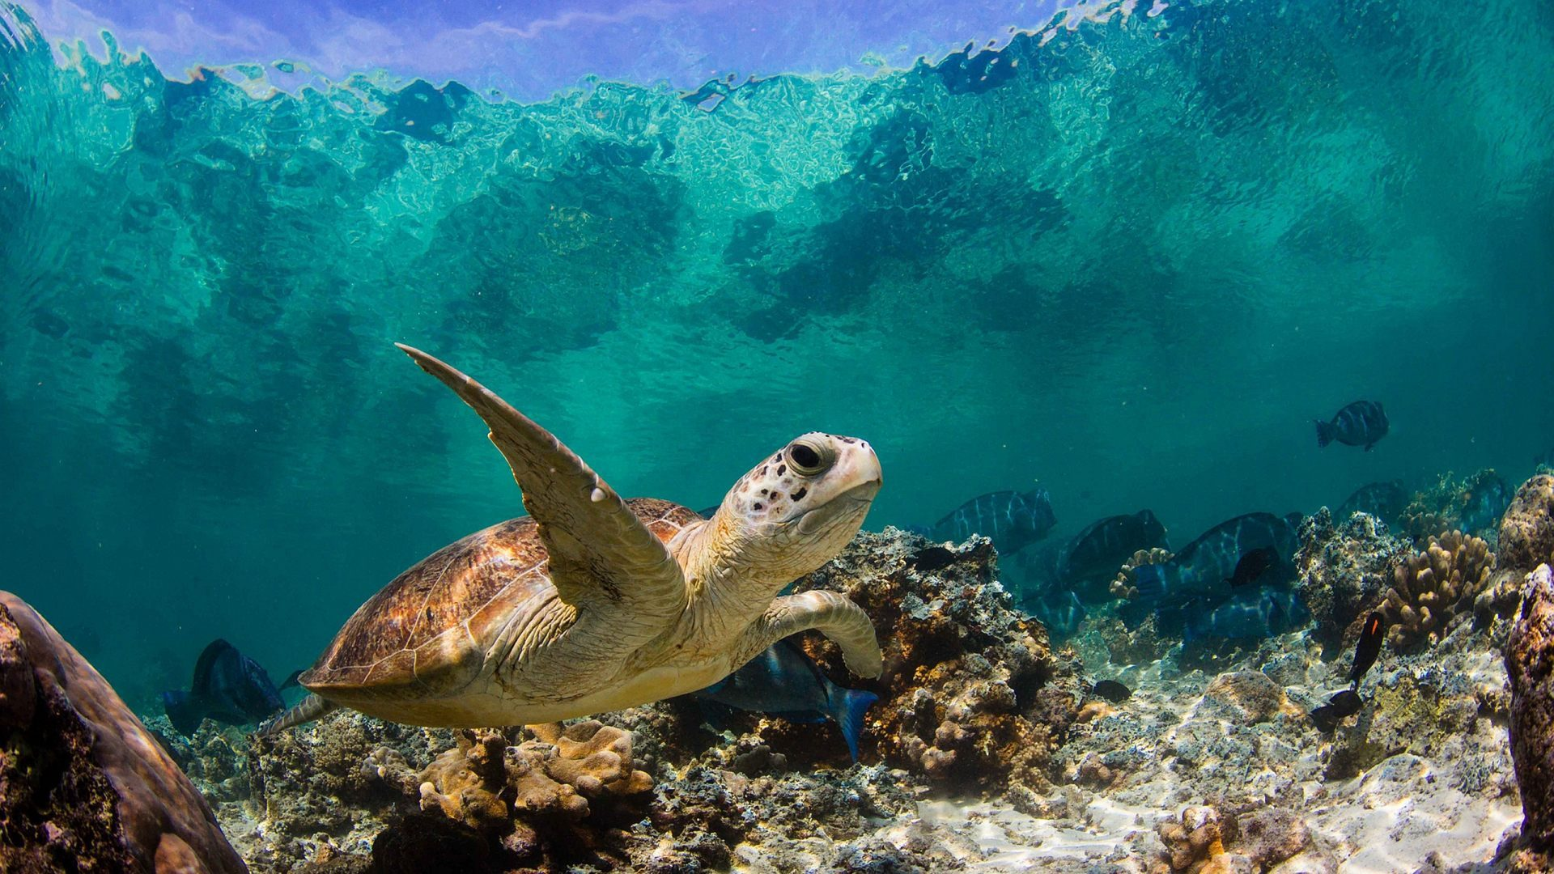

Objetivo: Conocer las principales características del océano.

Slide 2
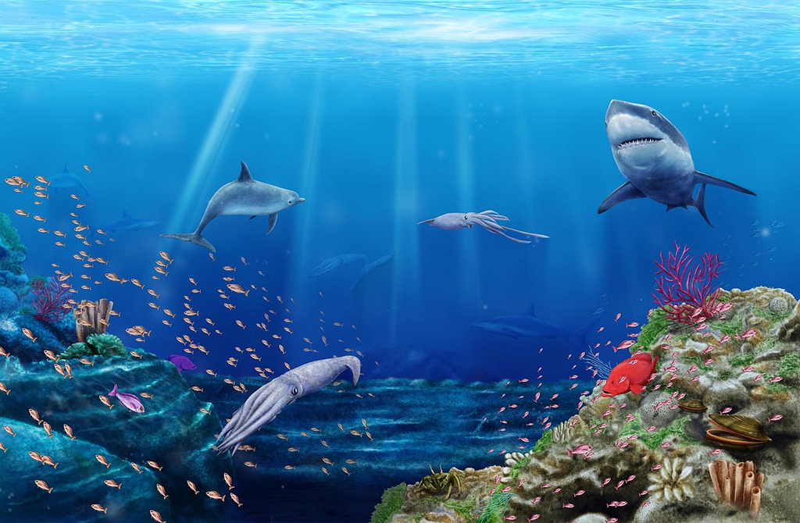
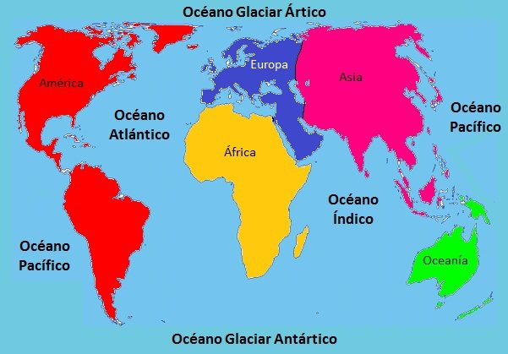
Los océanos son grandes masas de agua salada de gran profundidad que separan los continentes.

Slide 3
Los océanos ocupan áreas muy extensas y pueden llegar a ser muy profundos. Las zonas de mayor profundidad están situadas en las llamadas fosas y tienen un promedio de 7.000 a 8.000 metros de profundidad.
Las temperaturas del agua pueden llegar a solo unos cuantos grados sobre cero. Es un lugar muy frío y oscuro, ya que la luz del Sol no llega a esas zonas. A 1.000 metros bajo la superficie del mar, la luz desaparece del todo, reina una oscuridad absoluta, por lo que muchos peces de las profundidades marinas no tienen ojos

Slide 4
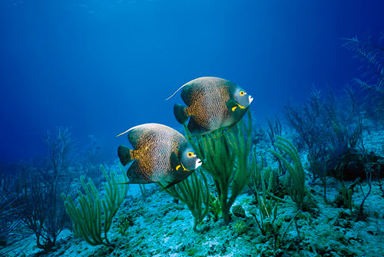
Las condiciones bajo el agua afectan la vida
Para que se desarrolle la vida en el mar son claves tres factores: la luminosidad, la temperatura y la presión.
La presión se relaciona con la profundidad y nos indica la fuerza que ejerce el agua sobre los organismos que habitan en ella.
Estos tres factores son muy importantes y determinan las formas de vida que se encuentran en cada zona del océano. Se puede señalar, de forma general, que a mayor profundidad, la luminosidad y la temperatura disminuyen, mientras que la presión aumenta.

Slide 5
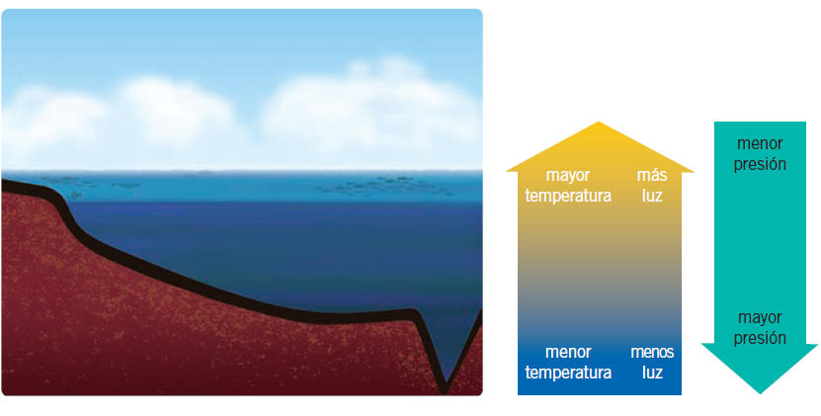
MAYOR TEMPERATURA
MÁS LUZ
MENOR PRESION
MENOR TEMPERATURA
MÉNOS LUZ
MAYOR PRESION

Slide 6
En el océano encontramos dos grandes zonas a distintas profundidades: la zona fótica y la zona afótica. En ellas la luminosidad, la temperatura y la presión son distintas, por lo que encontramos formas de vida diferentes.

Slide 7
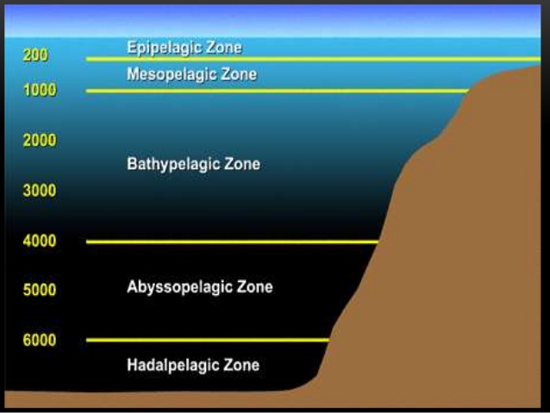
Zona fótica
Se ubica cerca de la superficie y corresponde a los primeros 200 metros bajo el nivel del mar. Recibe una gran cantidad de luz solar, lo que permite el desarrollo de variadas formas de vida. Con la luz solar, las algas marinas realizan fotosíntesis, para obtener su propia energía y generar alimento para los animales marinos. La mayoría de los organismos marinos habita en los primeros 50 metros de profundidad.
Zona afótica
Se ubica bajo los 200 metros de profundidad y prácticamente no recibe luz solar, por lo que allí no se encuentran algas marinas. A medida que se desciende, la presión aumenta y la temperatura disminuye, por lo que las formas de vida son menos abundantes. En esta zona habitan animales como pulpos o calamares, que pueden subir a zonas menos profundas en busca de alimento.

Slide 8
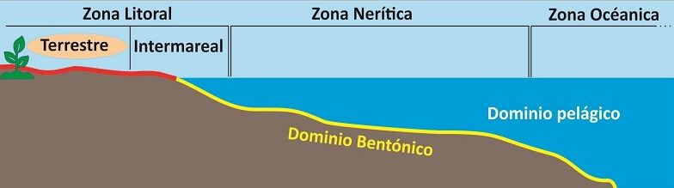
Considerando cómo se distribuyen algunos de los ecosistemas marinos desde la costa hasta mar abierto, el océano se divide en tres zonas:
zona litoral
zona nerítica
zona pelágica.
Zona litoral
Zona nerítica
Zona pelágica

Slide 9
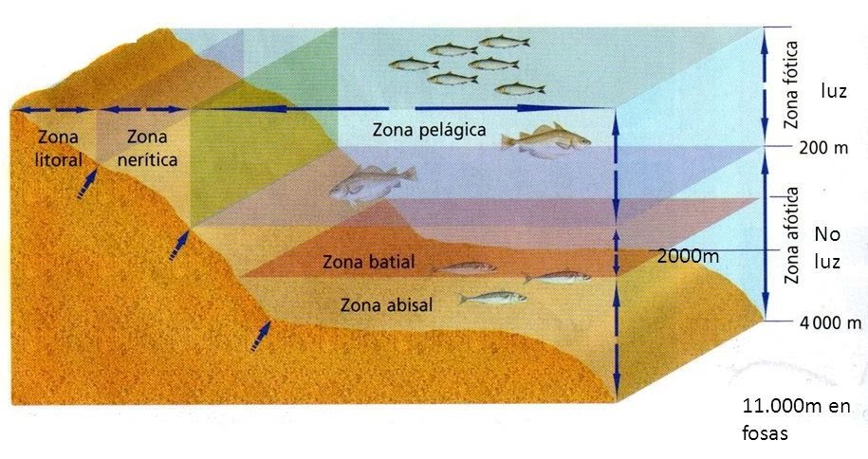

Slide 10
Describe las características de cada zona del océano, mencionando la cantidad y variedad de seres vivos, la luminosidad, la temperatura y la presión en cada caso.

